Slide 1

PET LIFE
GRUPO A4 - GREEN PIECE

Slide 2
POR QUE
PET
SHOPS?

Slide 3

$
132,4M
7,4%
R$ 17,9B
Abinpet – Associação Brasileira da Indústria de Produtos para Animais de Estimação

Slide 4
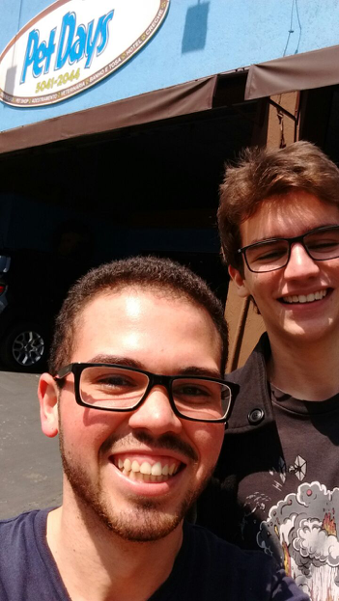
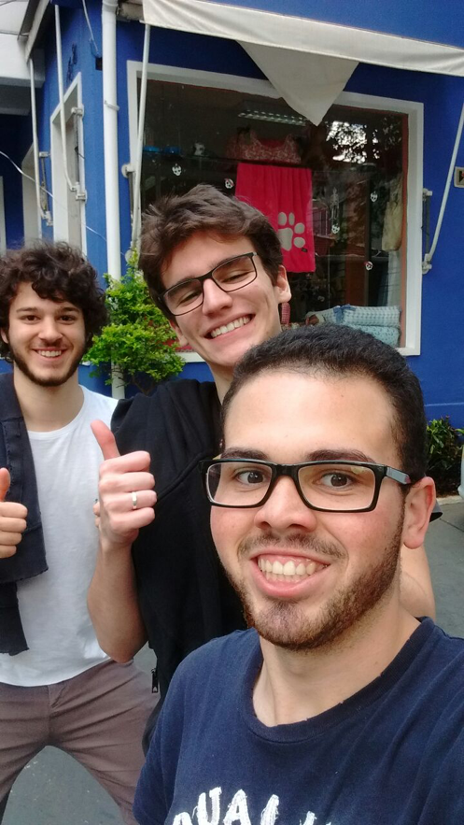
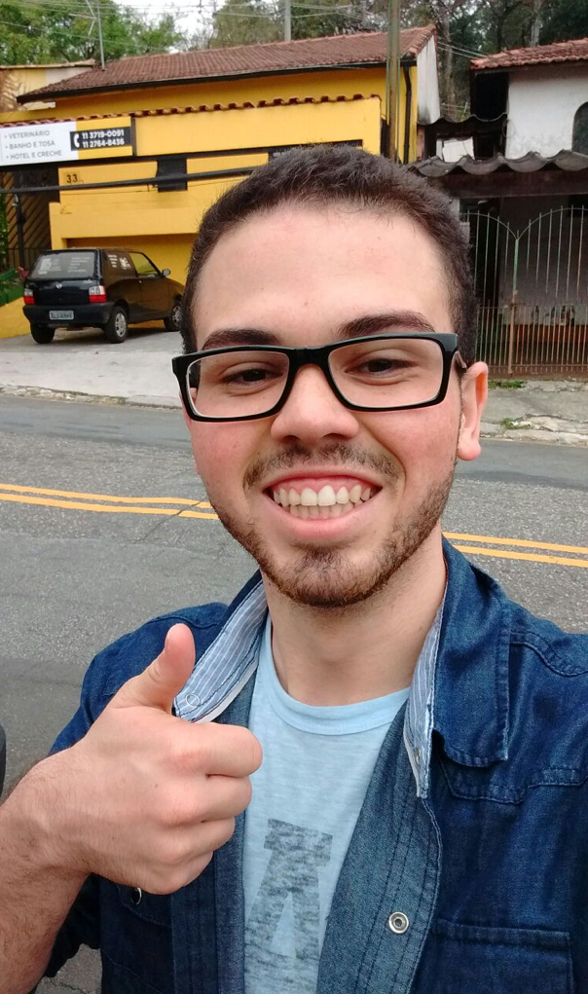
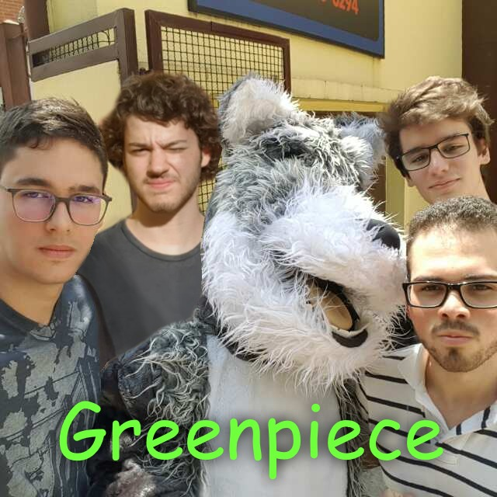
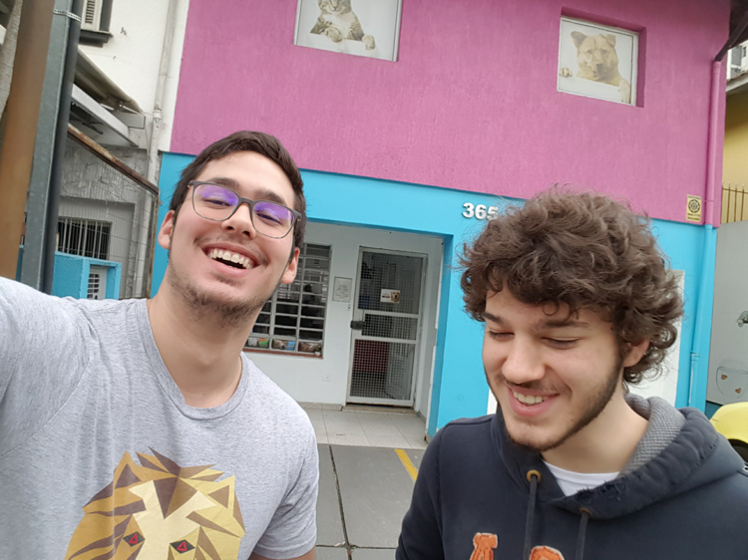
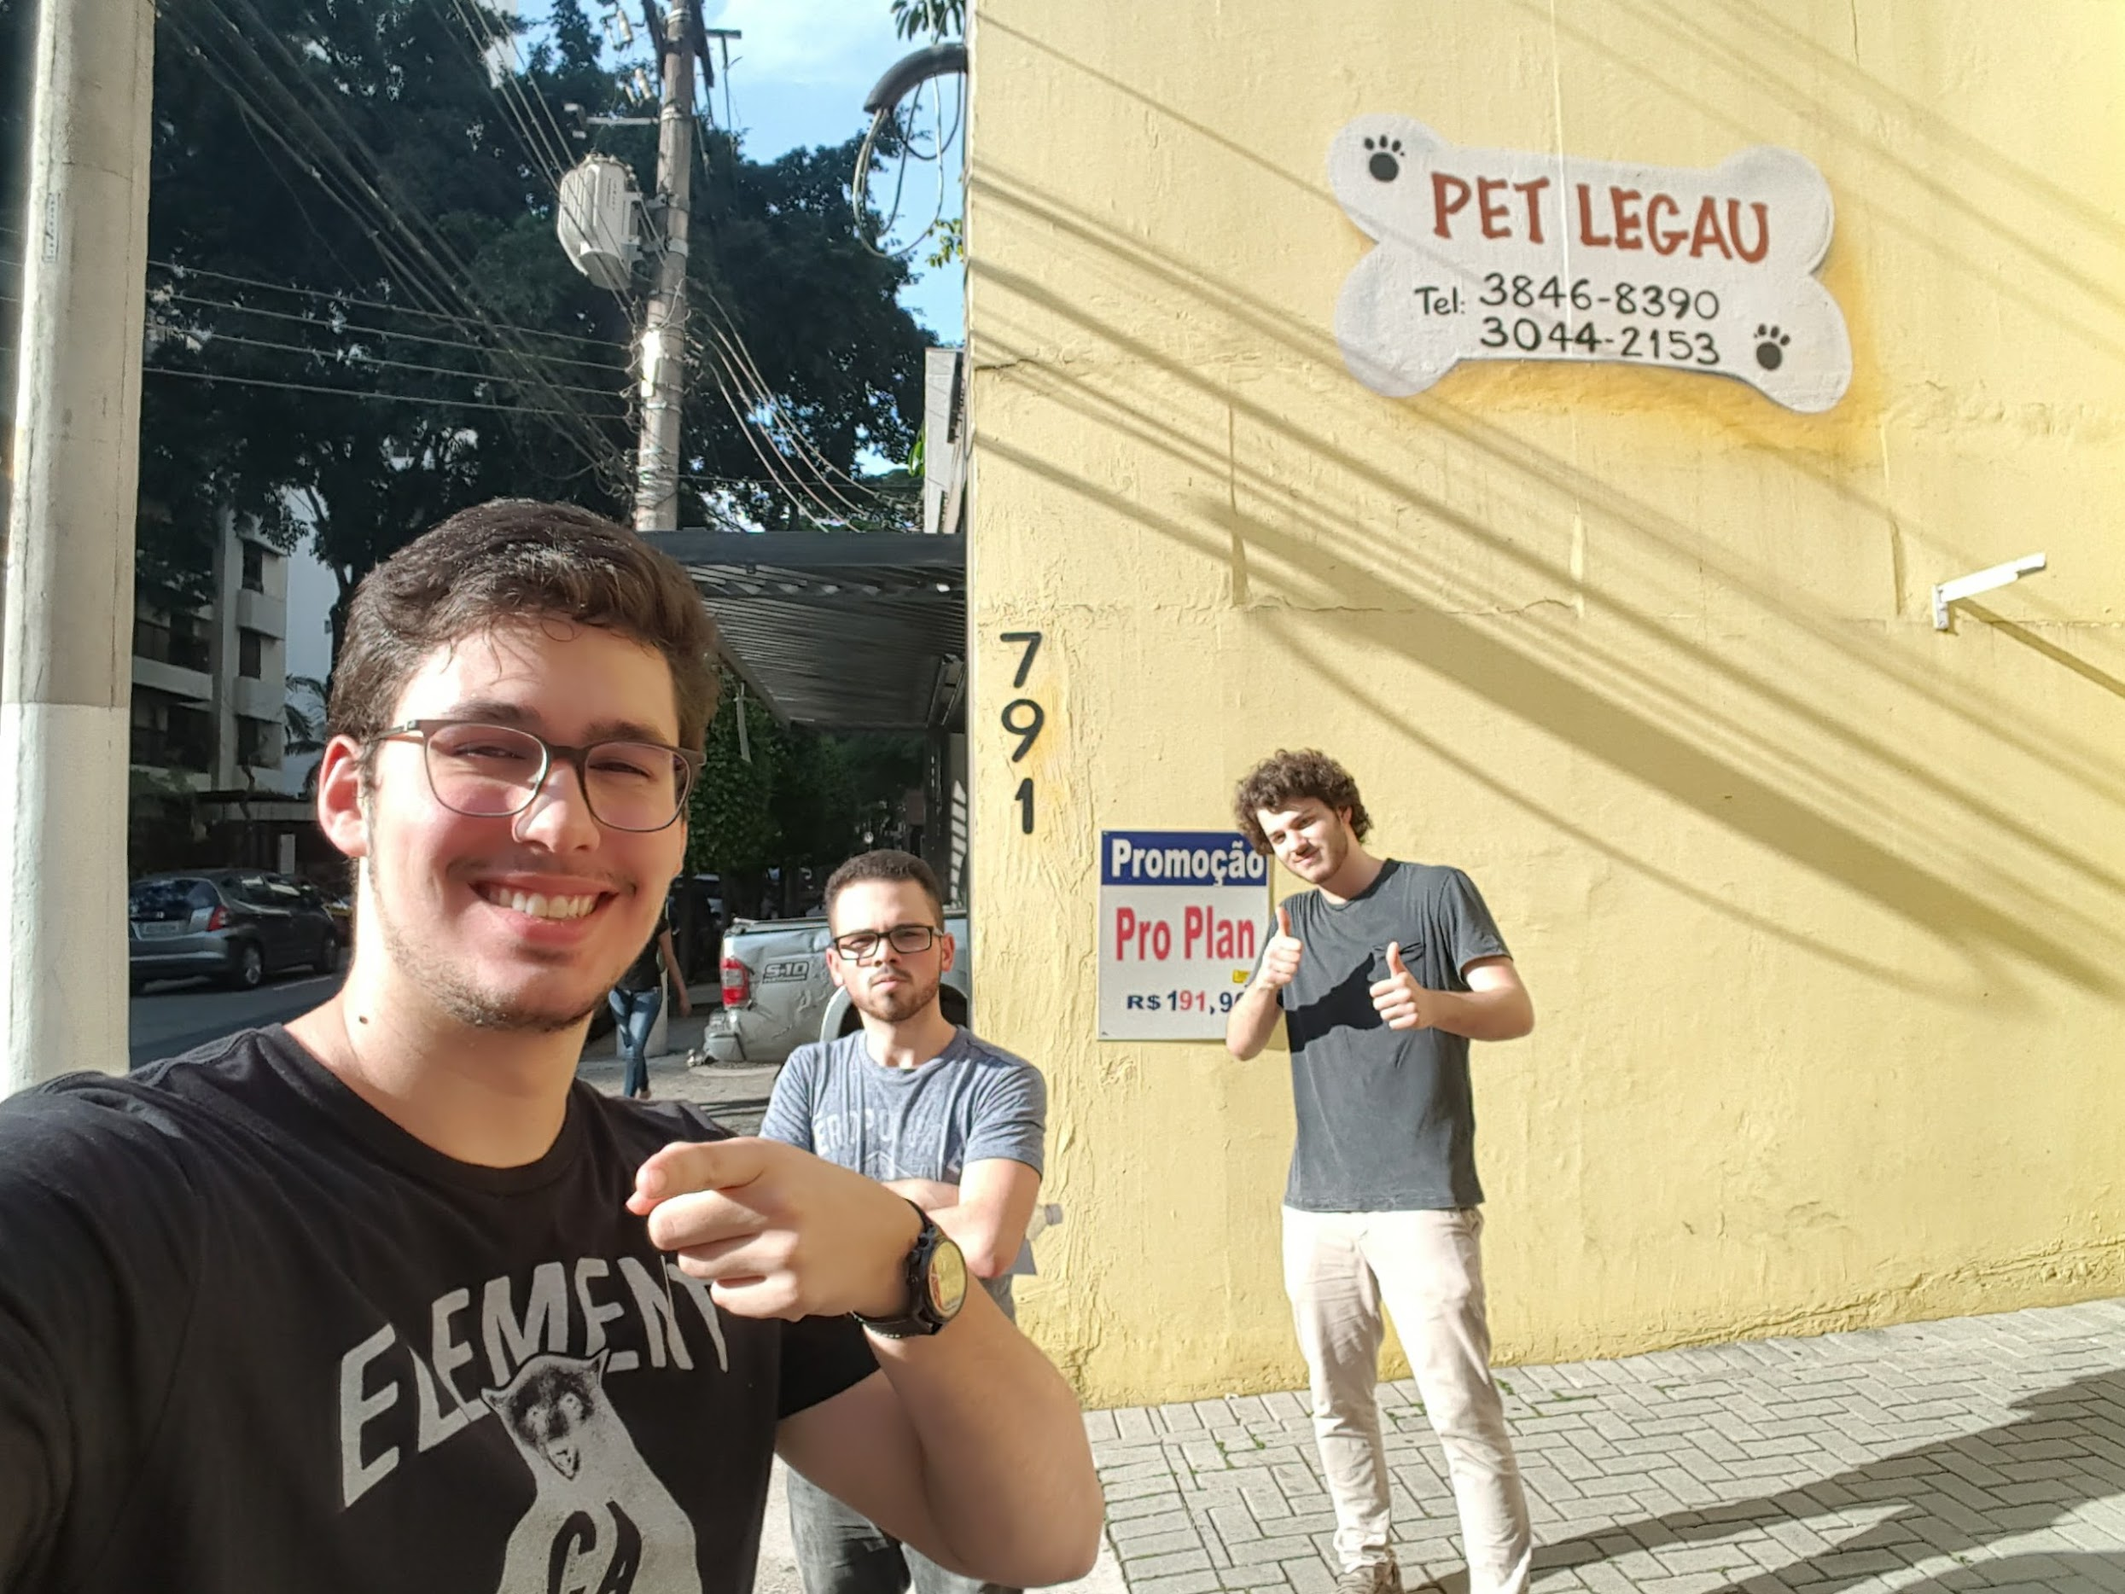
ENTRE
VISTAS

Slide 5

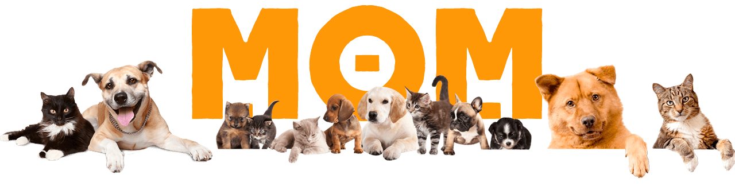





Slide 6
DONOS
FUNCIONÁRIOS
MAIS CONHECEM SOBRE O NEGÓCIO
RESPONSÁVEIS PELO CONTATO COM O CLIENTE
ÁREAS ADMINISTRATIVAS

Slide 7
IN
SIGHTS

Slide 8
UTILIZAM POUCO SISTEMAS/MÍDIAS DIGITAIS
MAIORIA TEM CONTROLE INTERNO VIA PAPEL

Slide 9
A CLIENTELA É CONQUISTADA ATRAVÉS DO BOCA-A-BOCA
A FIDELIDADE É O ASPECTO MAIS IMPORTANTE
EXISTE DIFICULDADE EM TRANSMITIR CONFIANÇA AO CLIENTE

Slide 10
PERSONAS

Slide 11
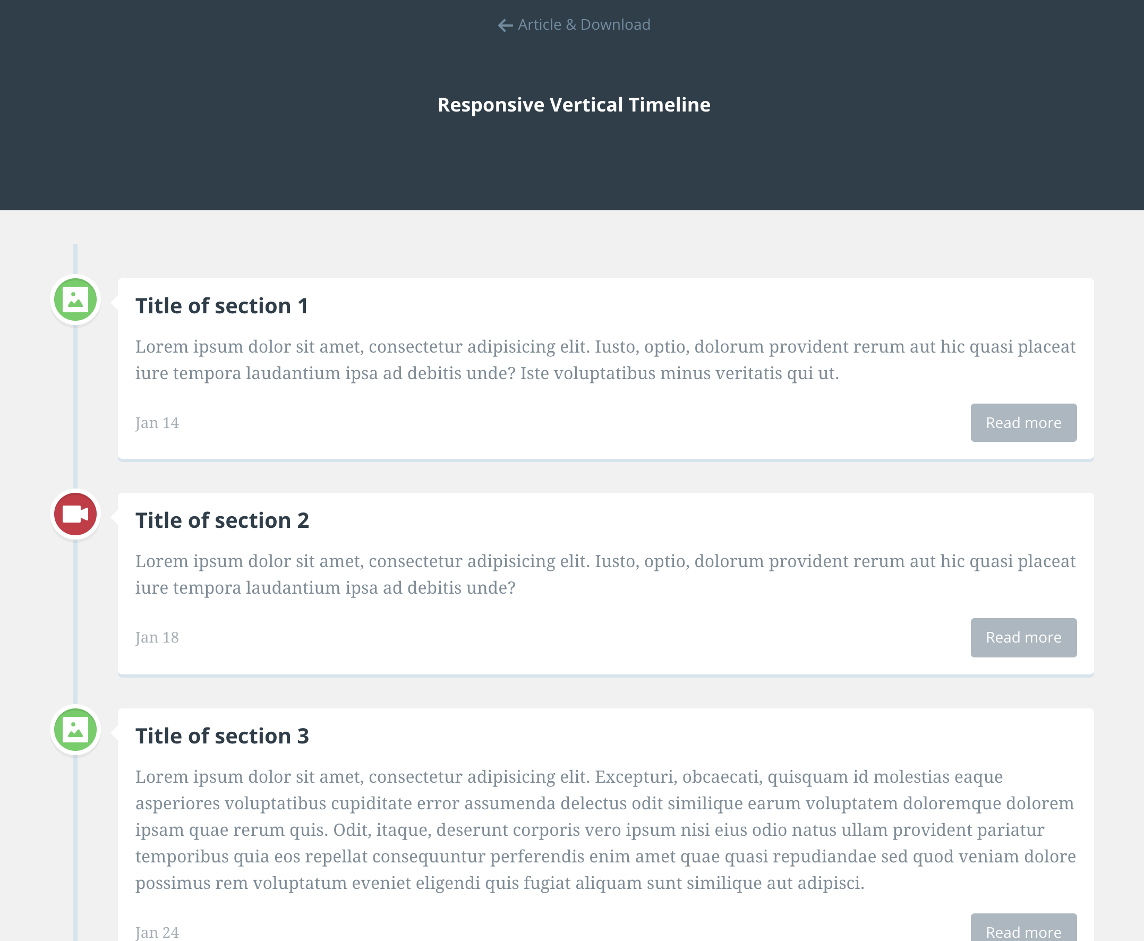

Kátia da Silva Barbosa
30 Anos
Vendedora
Solteira
Interesses
Animais, vida saudável, redes sociais e família.
Necessidades/Objetivos
Tornar sua relação com os clientes mais transparente e aumentar sua confiança nela.
Também se destacar no trabalho, sem nunca prejudicar ninguém.
Comportamento
Calma, simpática e prestativa

Slide 12
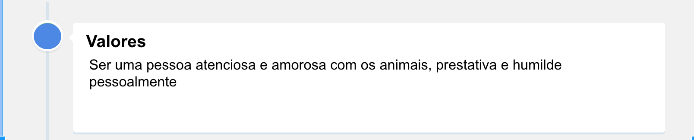
Valores
Ser uma pessoa atenciosa e amorosa com os animais, prestativa e humilde pessoalmente
Aspirações
Se formar em biologia ou veterinária, para ter uma vida financeira mais confortável e uma rotina mais tranquila.
Relação com a Tecnologia
Conhece ferramentas básicas de tecnologia como celular e e-mail, mas nunca usou ferramentas específicas para o trabalho.
Short Bio
Vem de uma família simples, onde desde pequena teve contato com animais de estimação. Trabalhar em pet-shops não foi sua primeira opção, mas está satisfeita com o trabalho e em busca de continuar melhorando

Slide 13
QUESTÃO

Slide 14
CONFIANÇA GERA FIDELIDADE
CONTATO PESSOAL
É FUNDAMENTAL
COMO PODEMOS AUMENTAR A CONFIANÇA DO CLIENTE COM RELAÇÃO AO PET SHOP?
GERENCIAMENTO NÃO É UM PROBLEMA

Slide 15
CONCEITO
FINAL

Slide 16
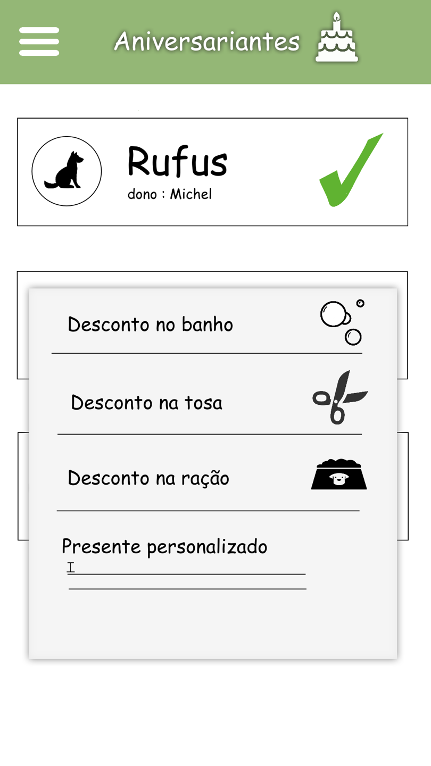
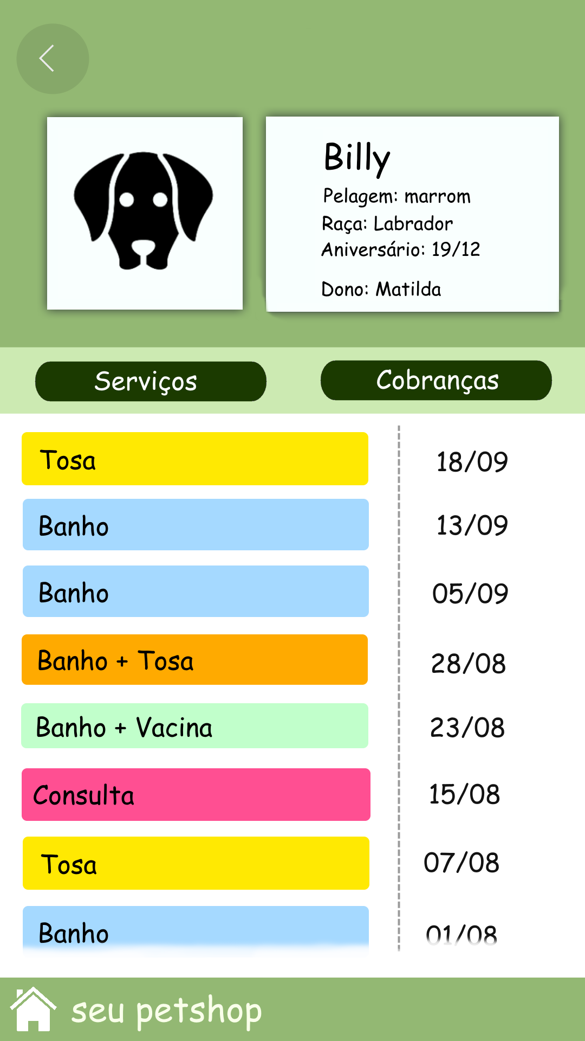
Presentes
Histórico
Recurso para recuperar clientes inativos ou ociosos, envia notificações de descontos e produtos.
Recurso com o registro das atividades de cada animal cadastrado no petshop.

